Slide 1
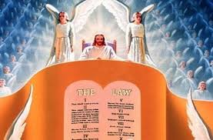
Lección 12
23 de marzo 2024
ADORACIÓN SIN FIN
TEXTO CLAVE: Salmo 104:33
Escuela Sabática – 1° Trimestre de 2024

Slide 2

I. OBJETIVO: ¿Qué aprender?
Ser un discípulo que adora a Dios con integridad y reverencia.
APRENDIZAJE POR NIVELES:
SABER entender la correcta motivación para adorar.
SENTIR el deseo de adorar con integridad y reverencia.
HACER la decisión adorar a Dios con integridad y gratitud.

Slide 3
EL MÉTODO, O ESTRATEGIA M.: ¿Cómo aprender?
¿Qué camino seguir con el alumno?
1° MOTIVA: ¿Qué debo SER?
Motivar el logro de una capacidad, un aprendizaje; a SER semejante a Cristo Jesús en su carácter.
2° EXPLORA: ¿Qué debo SABER?
Buscar información, con preguntas, procesarlo, comprender, sintetizar y generalizar.
3° APLICA: ¿Qué debo SENTIR?
Sentir el deseo de aplicar los conocimientos descubiertos en la vida.
4° CREA: ¿Qué debo HACER?.
Tomar la decisión de crear oportunidades para vivir lo aprendido y compartirlas.

Slide 4
LA ESTRATEGIA METODOLÓGICA.
¿Qué recomendación nos da Dios?
“La escuela sabática, cuando es bien dirigida, es uno de los grandes instrumentos de Dios para traer almas al conocimiento de la verdad. No es el mejor plan que solo los maestros hablen. Ellos deberían inducir a los miembros de la clase a decir los que saben. Y entonces el maestro, con pocas palabras y breves observaciones o ilustraciones debería imprimir la lección en sus mentes.” (Consejos sobre la Obra de la Escuela Sabática, 128)
“Cada ser humano, creado a imagen de Dios, está dotado de un facultad semejante a la del Creador: la individualidad, la facultad de pensar y hacer… que sean pensadores y no meros reflectores de los pensamientos de otros… dirigirlos a las fuentes de la verdad, a los campos abiertos a la investigación en la naturaleza y en la revelación.” (Educación 17)

Slide 5

II. MOTIVAR: ¿Cómo despertar interés y cómo enseñar?
Con preguntas motivadoras, presentando necesidades y casos de la vida:
¿Cuál es el requisito principal para entrar en la presencia de Dios?
¿Cuándo Dios no se deleita en los sacrificios espirituales?
¿Cuál es la motivación correcta para adorar a Dios?

Slide 6
III. EXPLORA: 1.¿Cuál es el requisito principal para entrar en la presencia de Dios? Salmo 15:1- 5
La Escritura dice: “Señor, ¿Quién habitará en tu santuario? Quien residirá en tu santo monte? El que anda en integridad y practica la justicia y habla verdad en su corazón.” (Sal. 15:1, 2)
“Dios, el sacrificio que tú aceptas es el espíritu quebrantado. Tú no desprecias al corazón contrito y humillado.” (Sal. 51:17)
“Por ende, la santidad es un requisito obligatorio para entrar en la presencia de Dios... La Ley fue dada al pueblo de Dios para permitir alcanzar su mayor potencial: vivir como un reino de sacerdotes, que incluye una vida de santidad”.(GEB 129)

Slide 7
2. ¿Cuándo Dios no se deleita en los sacrificios espirituales? Salmo 40:6- 8; Mateo 15:8, 9
La Escritura dice: “Sacrificios y presentes no quisiste… Entonces dije: Aquí vengo, en el rollo del libro está escrito en mí. Dios mío, me deleito en hacer tu voluntad, y tu Ley está en medio de mi corazón.” (Sal. 40:6- 8) Dios, quiere más obediencia que sacrificios espirituales.
El Señor Jesucristo dijo: “Este pueblo me honra con los labios, peros su corazón está lejos de mí.” (Mat. 15:8)
“Como piedras vivas, estáis siendo edificados en una casa espiritual , en un sacerdocio santo, para ofrecer sacrificios espirituales, agradables a Dios por medio de Jesucristo.” (1 Pedro 2:5)

Slide 8
3. ¿Cuál es la motivación correcta para adorar a Dios? Salmo 50:23, 14
La gratitud por el amor eterno de Dios.
La Escritura dice: “El que sacrifica acción de gracias me honra, y al que ordene su camino, le mostraré la salvación de Dios.” (Sal. 50:23)
“La adoración puede resumirse así; la respuesta de la criatura a las dádivas del Creador: En primer lugar, Dios ha dado muchas bendiciones a la humanidad. Estos dones deben despertar GRATITUD en el corazón humano por la grandeza del amor de Dios. En segundo lugar, los seres humanos en respuesta a la gracia divina debemos someter nuestra vida a la voluntad de Dios.”(GEB 133)
Notes:
.

Slide 9

IV. APLICA:
¿Qué debo sentir al recibir estos conocimientos?
El deseo de adorar a Dios con integridad y reverencia, porque nos ama con un amor eterno.
¿Deseas adorar a Dios con integridad y reverencia?
¿Cuál es tu decisión?
V. CREA: ¿Qué haré para compartir esta lección la próxima semana? Crear oportunidades para compartir las enseñanzas de como se debe adorar a Dios por gratitud. Amén

Slide 10
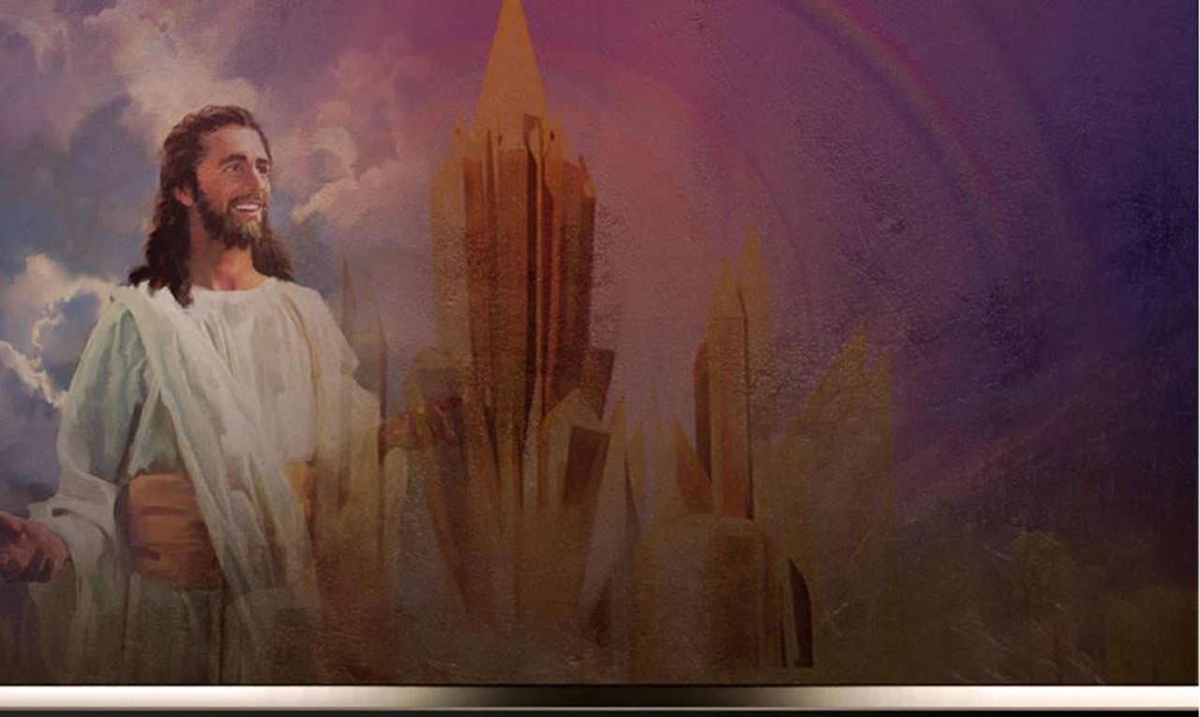

Créditos
DISEÑO ORIGINAL
Lic. Alejandrino Halire Ccahuana
http://decalogo-janohalire.blogspot.com/p/escuela-sabatica.html
Distribución
Recursos Escuela Sabática ©
Para recibir las próximas lecciones inscríbase enviando un mail a:
www.recursos-biblicos.com
Asunto: Lecciones en Powerpoint
RECURSOS ADVENTISTAS
Recursos gratuitos
http://decalogo-janohalire.blogspot.com/
https://www.slideshare.net/ahalirecc
Recursos
Escuela Sabática

